Slide 1
VisualDB 2.0培训材料
Power your database
科学数据中心
2010-5-27

Slide 2
提纲
VisualDB简介
VisualDB 2.0 新功能
VisualDB 2.0 设计特性
VisualDB 2.0 软件架构与二次开发
安装使用与版本迁移

Slide 3
VisualDB简介----背景
VisualDB
增加
专利数据库
删除
查询
修改
浏览
查看
配置
增加
专家数据库
删除
增加
XX数据库
删除
查询
修改
查询
浏览
修改
查看
浏览
查看
增加
成果数据库
删除
查询
修改
专利数据库
专家数据库
成果数据库
浏览
查看

Slide 4
VisualDB简介----目标
为建库人员：
针对关系型数据库
可视化的、可配置的
数据录入、更新、发布
无需编写代码，即可完成对数据库的内容发布，提供数据的检索和浏览服务
为数据应用开发人员：
模块接口便于扩展（认证、授权模块）
为二次开发提供数据访问接口（API&服务）
每个页面可以灵活定制，并且能够方便的引用到数据

Slide 5
VisualDB简介----SDK
VDB-SDK：二次开发
提供对数据集模型的访问；
封装连接池，支持对数据库的直接操作，彻底解决连接过多、死连接等问题；
封装对实体对象的操作（屏蔽了对数据库的直接操作）；
提供实体对象Cache，提高访问性能；
封装了一系列的统计工具（函数集）；
提供跨库、跨表全文检索功能；
提供统一的文档库功能；
支持java外，还提供了开发语言VTL（VisualDB Template Language），通过VTL，可以方便的编写vpage网页、verb服务模块以及统计图；

Slide 6
VisualDB 2.0 新功能
功能模块 | Vdb1.* | Vdb2.0
目录配置 * * * | 提供10种基本数据类型 提供2种高级数据类型 | 增加树形、化学结构数据类型 完善HTML编辑器、gps数据类型 新增页面配置功能
安全中心 * * * | 用户构建过滤器 基于用户、用户组的授权 控制粒度：记录级 | 授权直接指定页面 控制粒度：记录级、字段级
网站发布 * * * * * | 无 | 页面设置（布局、风格、组件设置） 组件管理（组件修改、复制、删除） 网站发布（进度条）
数据管理 * * * * * | 数据增、删、改、查 弹出窗口编辑 数据导入导出 权限控制 | 基于表格的增、删、改、查功能 丰富的工具栏和右键菜单 直观方便的关联表显示及编辑方案 丰富的统计图表功能

Slide 7
VisualDB 2.0 新功能
功能模块 | Vdb1.* | Vdb2.0
网站前台 * * * | 组合查询 权限控制（记录级） | voovle站内检索 增加针对表中索引字段的模糊查询 在组合查询中增加基于查询结果的二次查询 权限控制（字段级）
统计分析 * * * * | 数据量统计 访问情况统计 | 统计的准确性 提供直观展示表关系及表数据量大小的云图 采用flash插件增强统计图表的可视化效果
SQL查询 * * * * | 无 | Sql查询 数据导出
服务接口 * * * * | 无 | 提供数据访问、数据获取等多个接口
其他 * * * * * |  | 采用RIA工具包dhtmlx统一页面风格 内置CMS

Slide 8




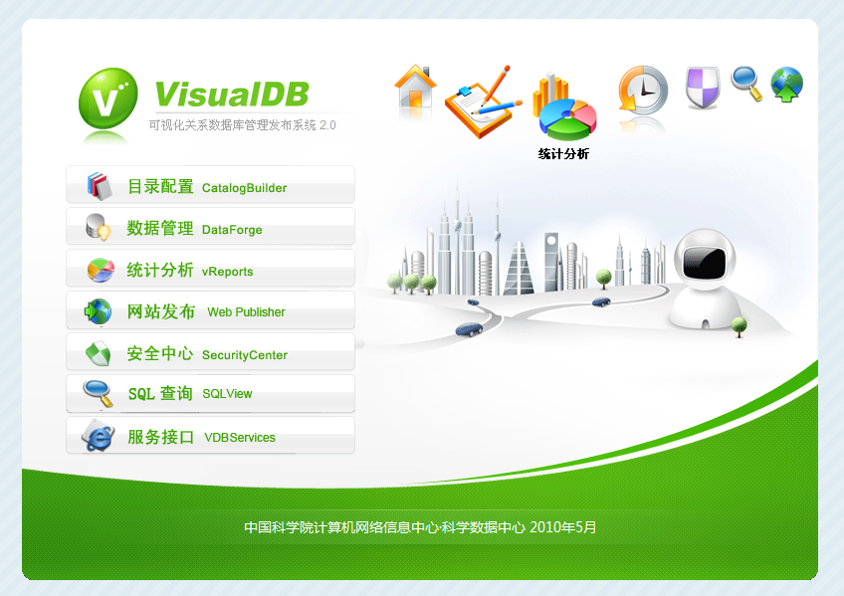


VisualDB 2.0
VDB
Security
Center
Data Forge
vReport
Web
API
myDB
VDB-SDK
Catalog Builder
Web Publisher
SQL View

Slide 9
VisualDB 2.0 ------
Catalog Builder
本地域属性
设置网站的基本属性
数据集模型
设置数据集的逻辑模型（实体、属性、关系、查询、页面配置）
支持一个域多个数据集

Slide 10
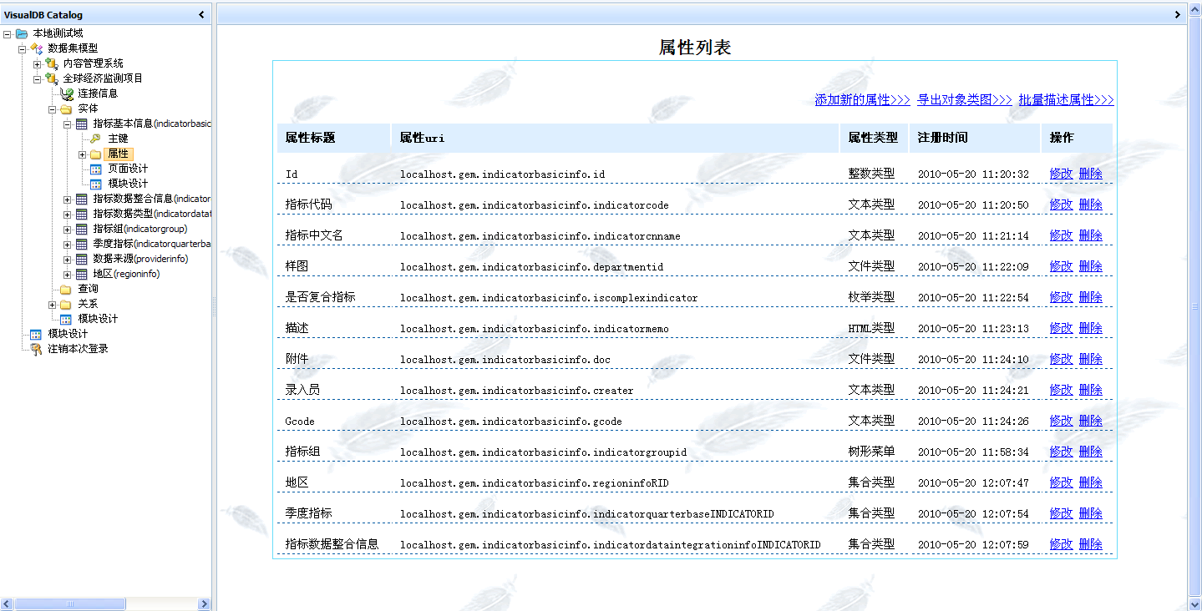
VisualDB 2.0 ------
Catalog Builder

Slide 11
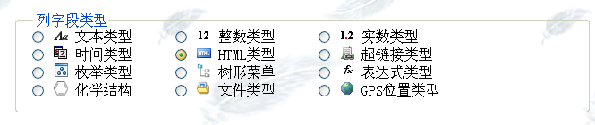
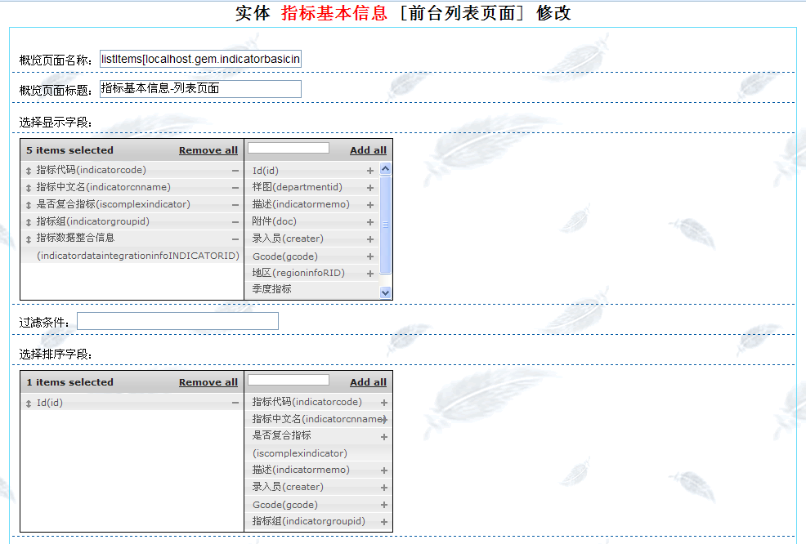
VisualDB 2.0 ------
Catalog Builder
数据类型
页面配置

Slide 12
VisualDB 2.0 ------
Security Center
增加、修改、删除用户组信息、组内用户管理、用户组授权
增加、修改、删除用户信息、设置用户组、用户授权、查看用户访问及操作历史等
权限控制粒度（记录级、字段级）

Slide 13
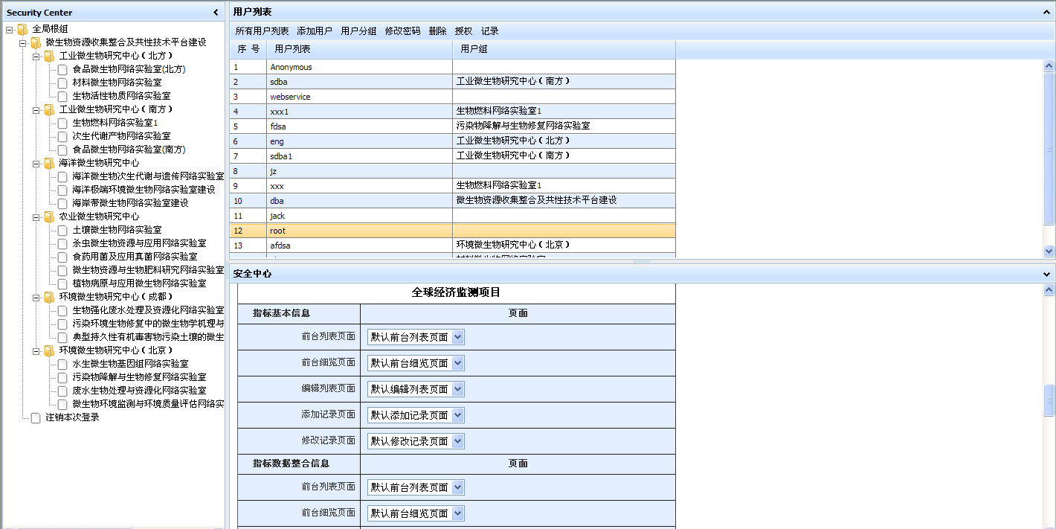
VisualDB 2.0 ------
Security Center
授权

Slide 14
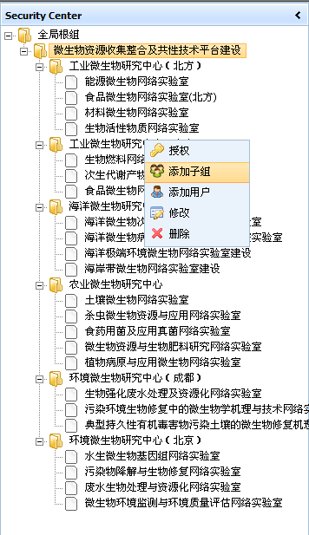
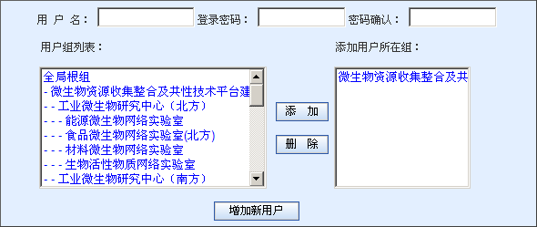
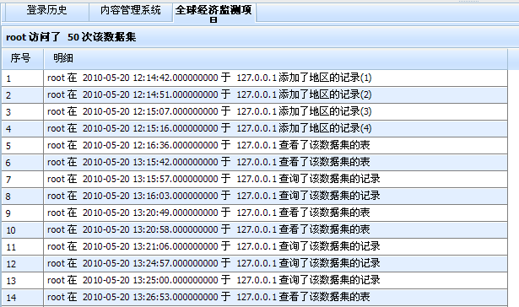
VisualDB 2.0 ------
Security Center
添加用户
组管理
用户操作记录

Slide 15
VisualDB 2.0 ------
Web Publisher
页面设置（布局设置、风格设置、页面组件设置）
组件管理（组件修改、复制、删除）
网站发布

Slide 16
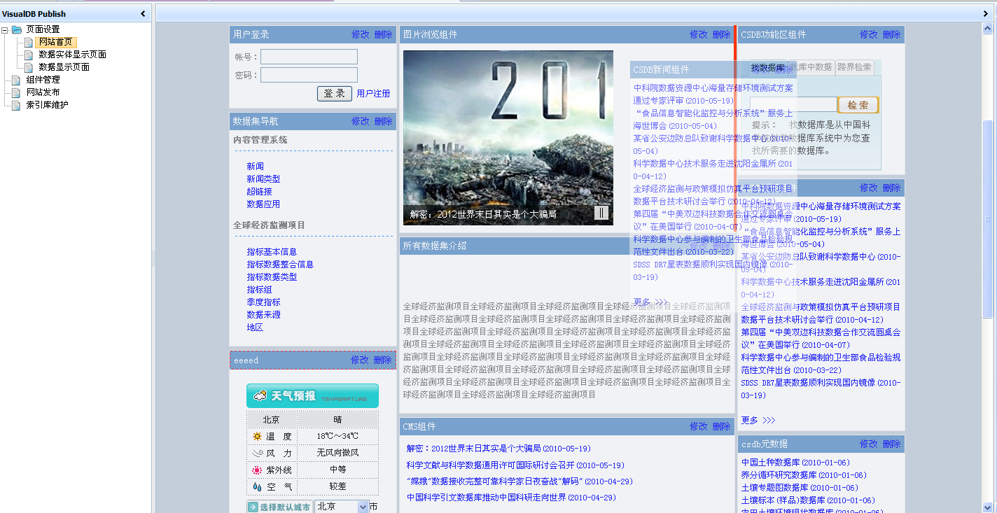
VisualDB 2.0 ------
Web Publisher
支持拖拽
组件式管理
页面设置

Slide 17
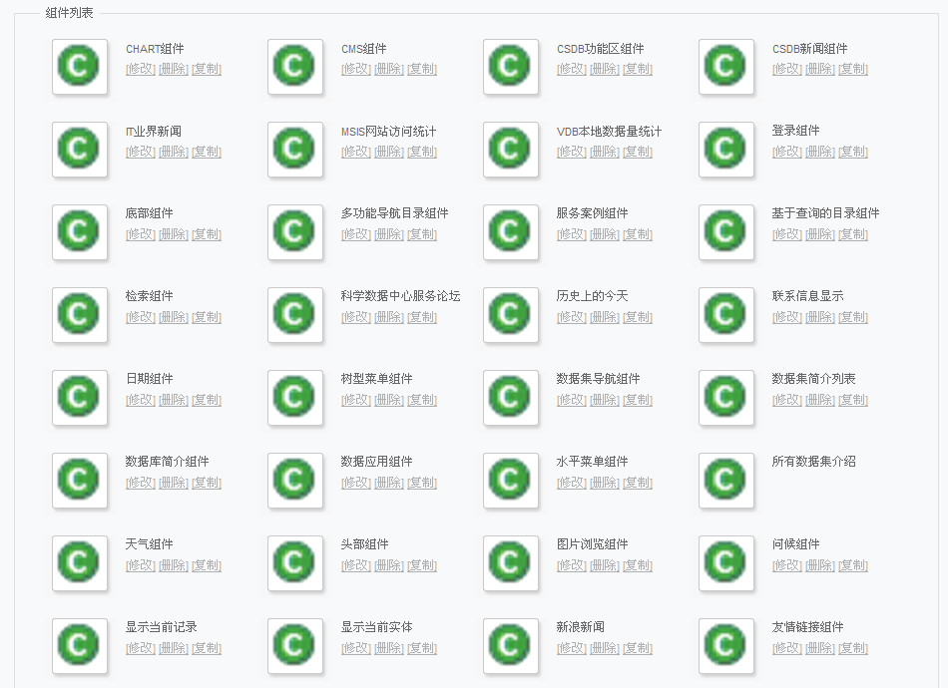
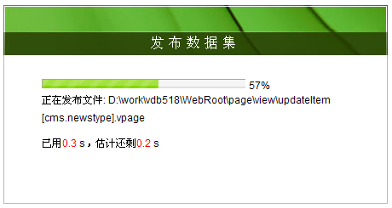
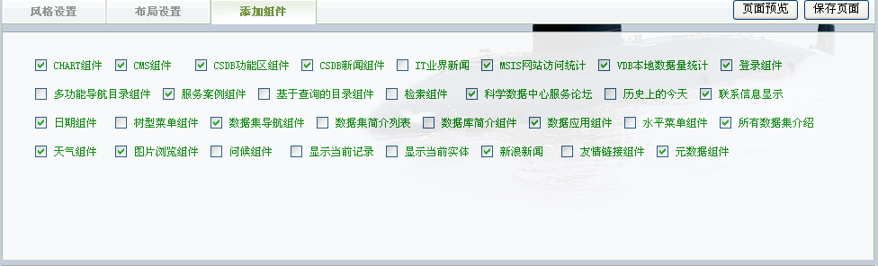
VisualDB 2.0 ------
Web Publisher
组件
网站发布
页面设置

Slide 18
VisualDB 2.0 ------
Data Forge
增、删、修改数据（支持表格编辑、复制、粘贴等）
浏览与检索
权限控制
数据校验
数据导入导出
统计图表
……

Slide 19
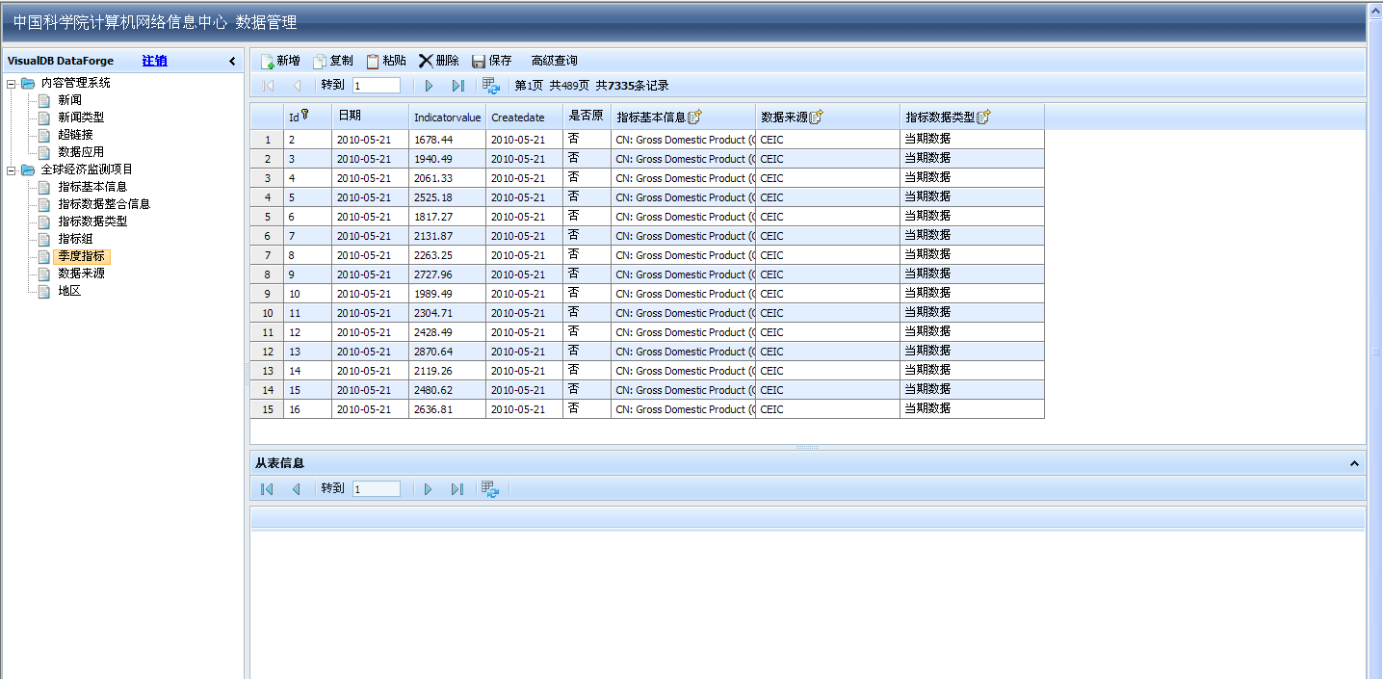
VisualDB 2.0 ------
Data Forge

Slide 20
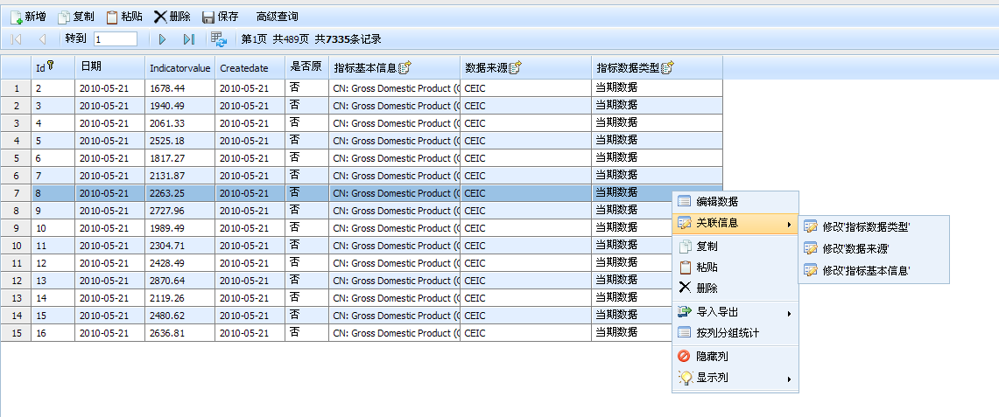
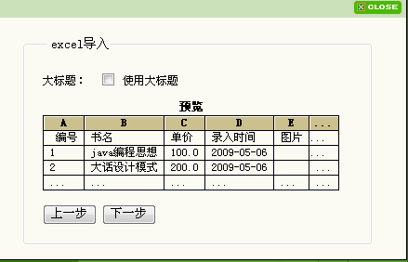
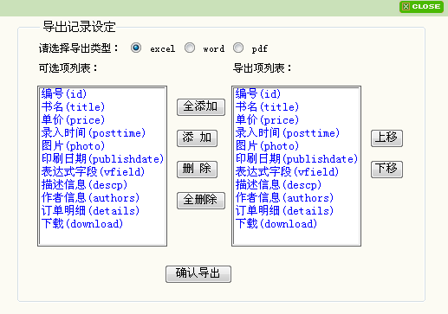
VisualDB 2.0 ------
Data Forge
工具栏
右键菜单
导出数据
数据导入

Slide 21
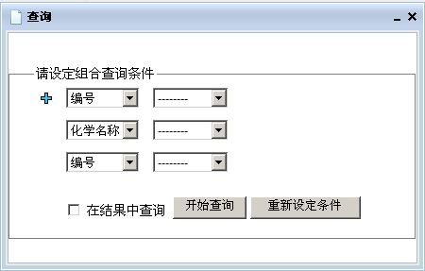
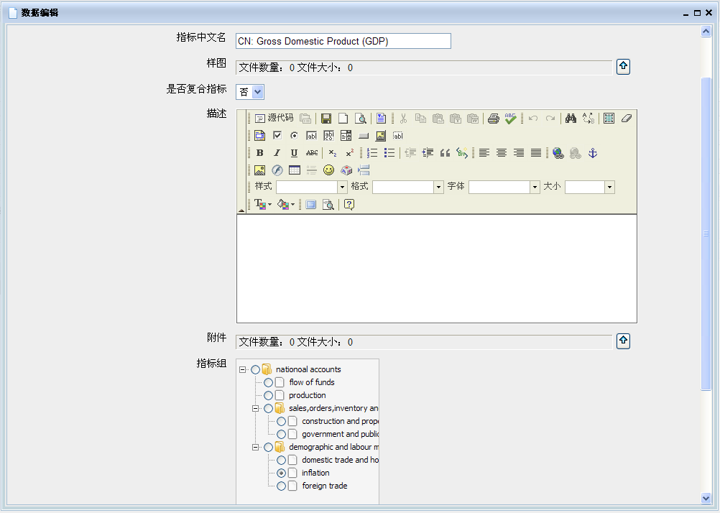
VisualDB 2.0 ------
Data Forge
文件类型
数据查询
HTML编辑器
弹出编辑
Tree

Slide 22
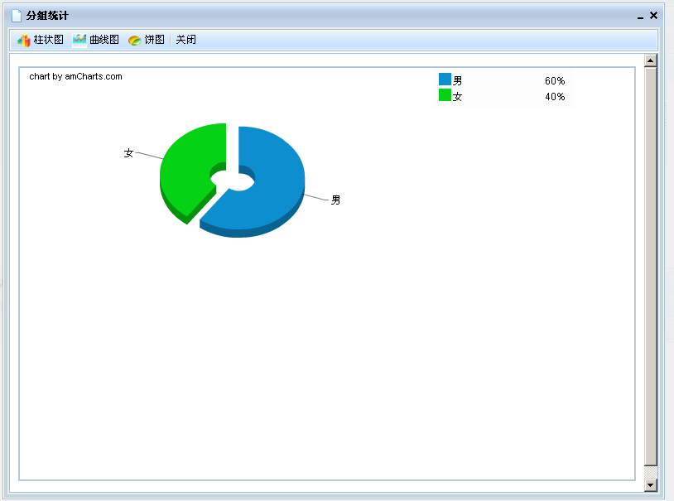
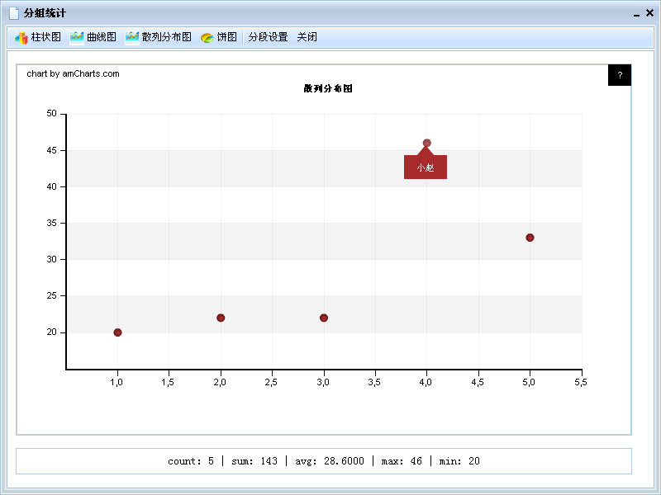
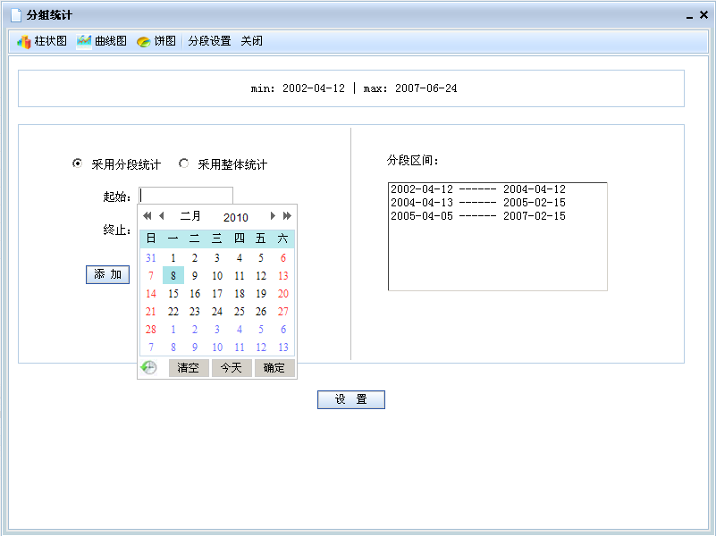
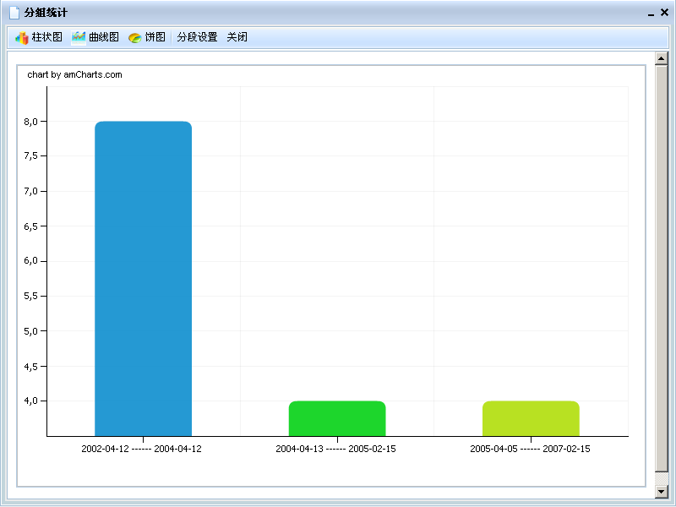
VisualDB 2.0 ------
Data Forge
统计图表

Slide 23
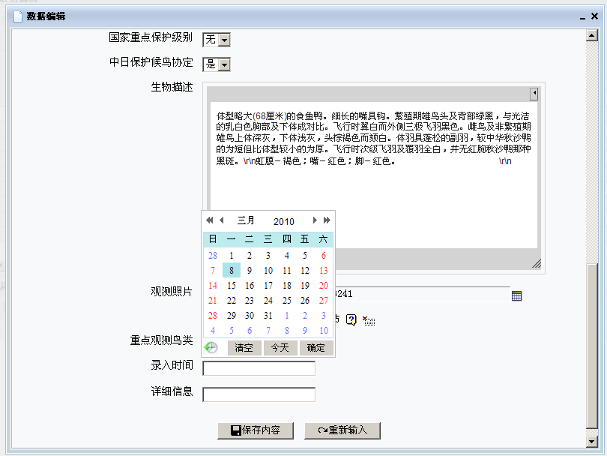
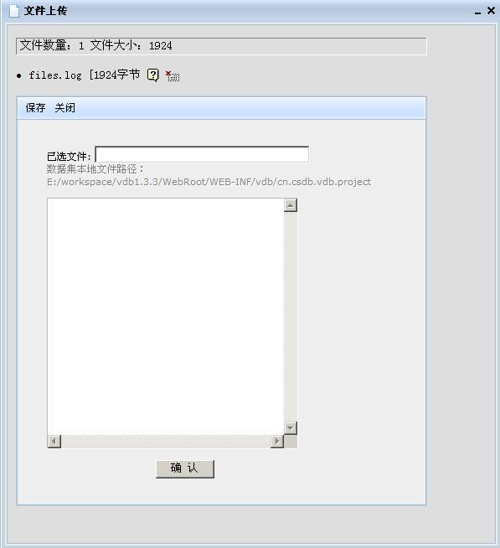
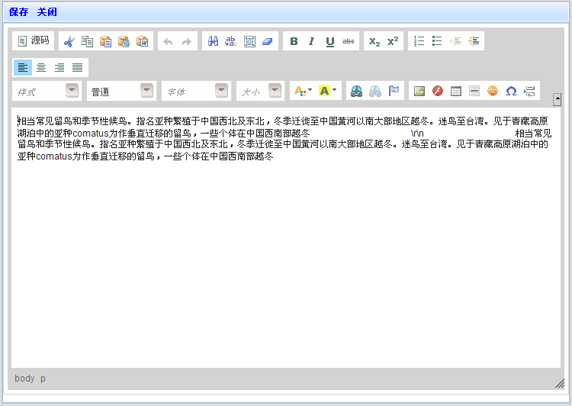
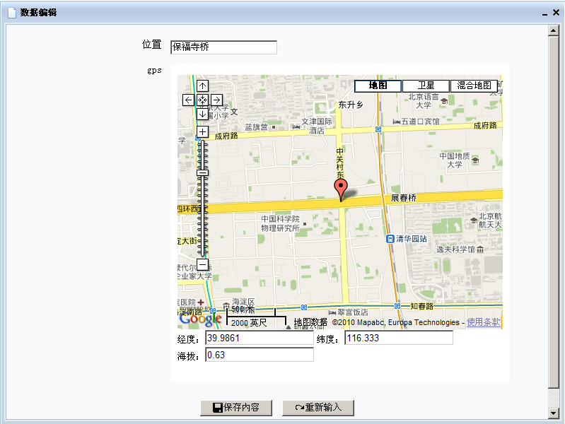
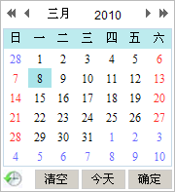
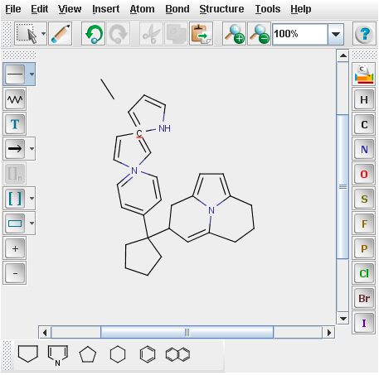
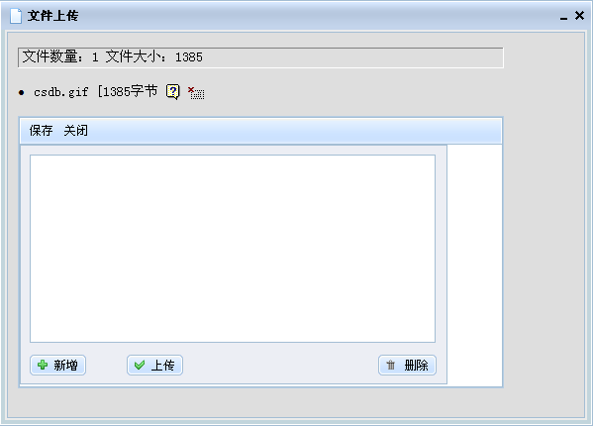
VisualDB 2.0 ------
Data Forge
支持多种数据类型

Slide 24
VisualDB 2.0 ------
myDB
浏览：支持分页、排序、多种显示风格
查看：支持多表关联
检索：普通检索、组合查询、站内检索
权限控制
内置CMS

Slide 25
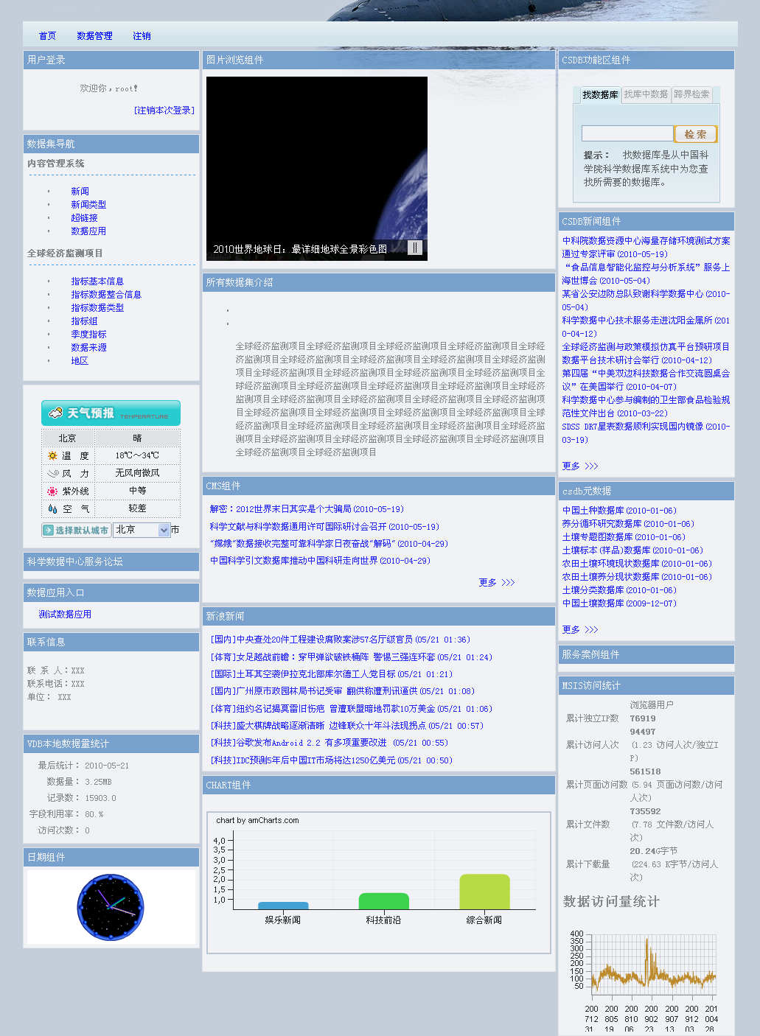
内置CMS组件
图表组件

Slide 26

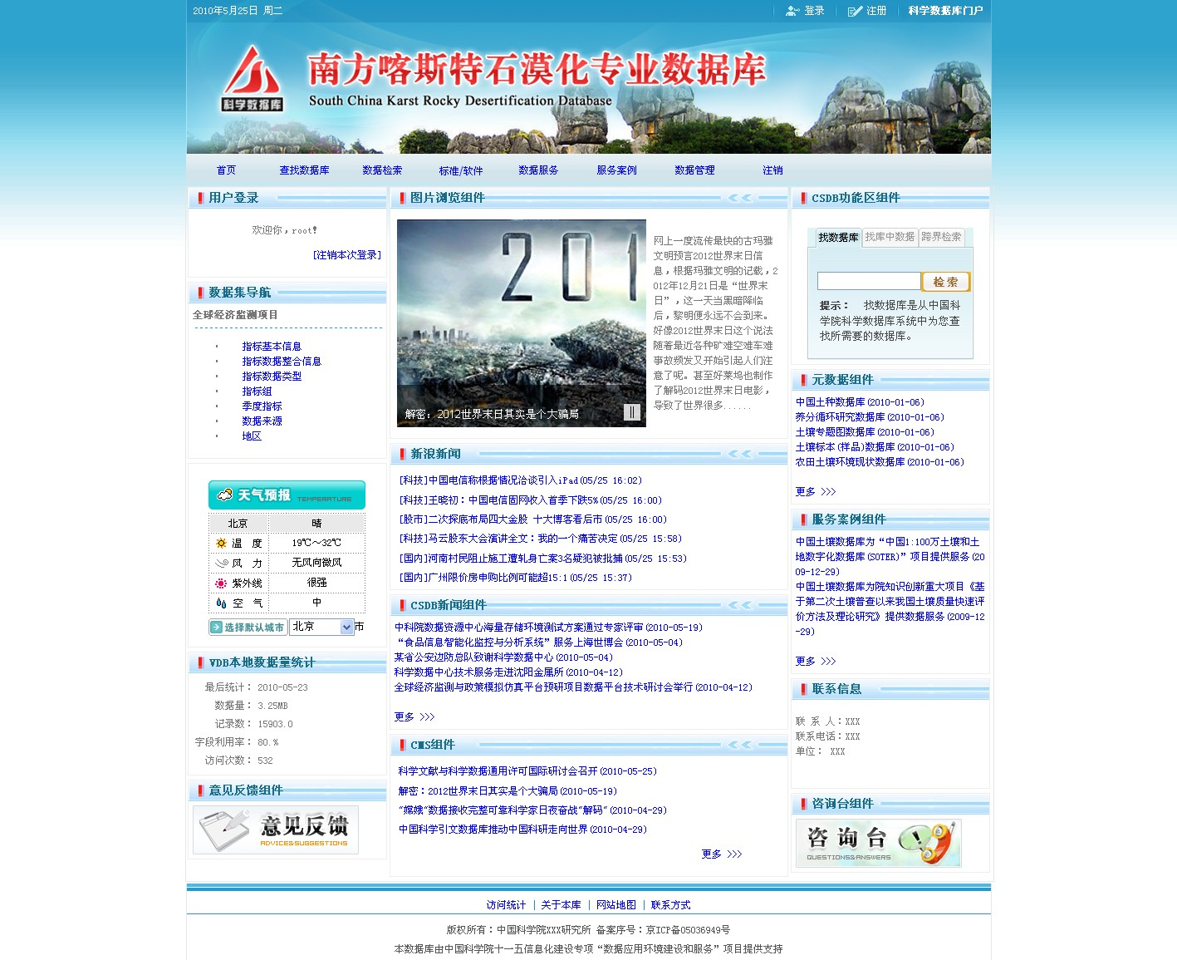

Slide 27
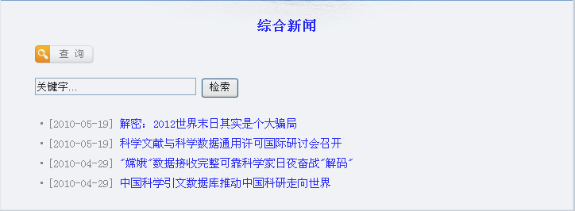
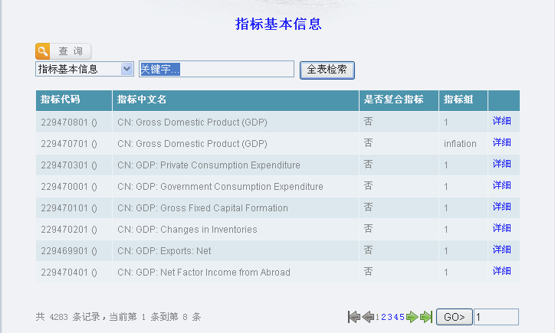
VisualDB 2.0 ------
myDB
组合查询、模糊查询
表格列表页
CMS列表页
支持排序
支持分页

Slide 28
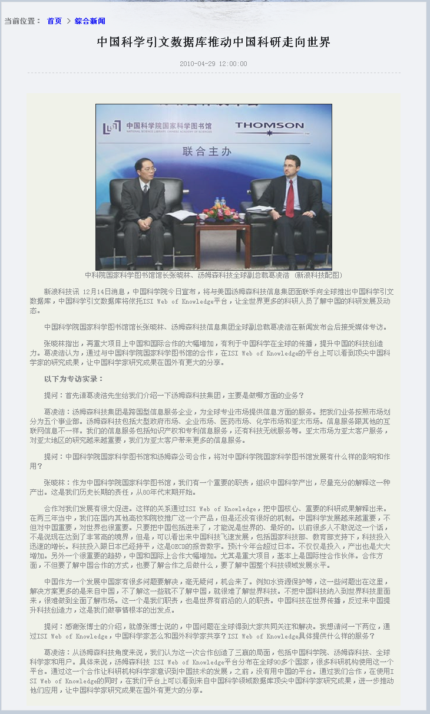
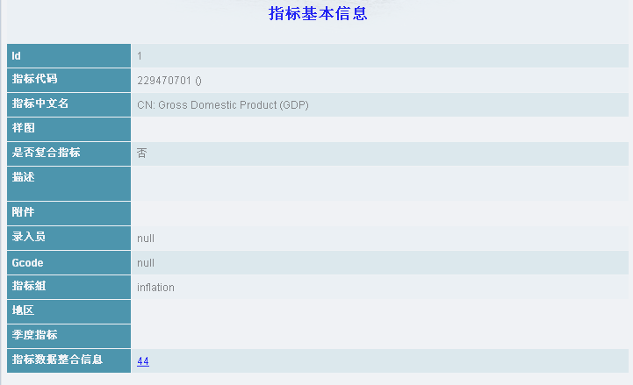
myDB
CMS细览页面
表格细览页面

Slide 29
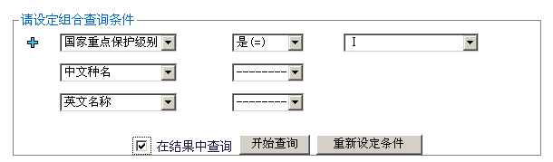
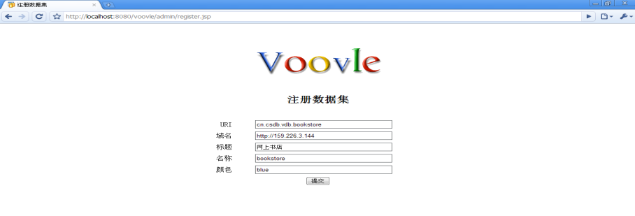
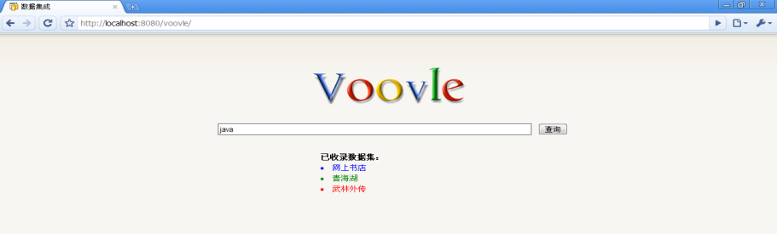
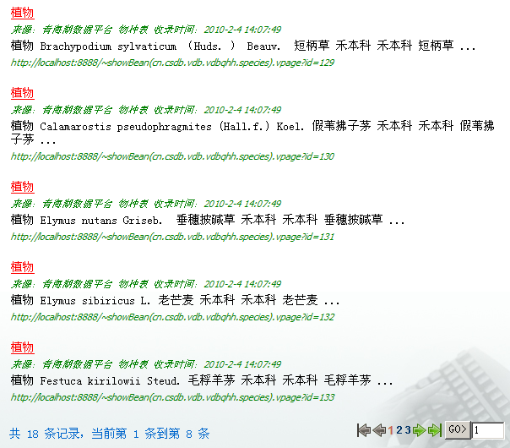
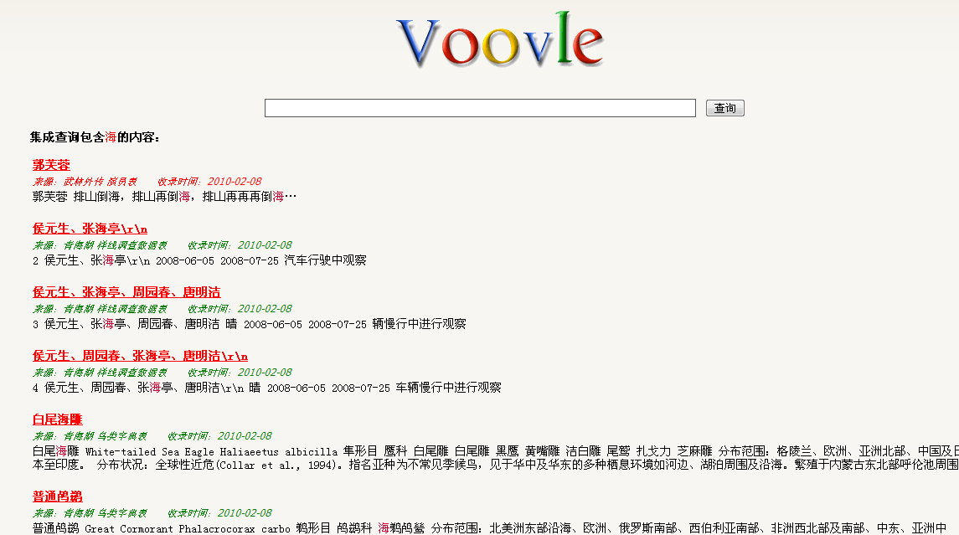
VisualDB 2.0 ------
myDB
各种查询

Slide 30
VisualDB 2.0 ------
vReport
数据质量指标统计
数据访问统计

Slide 31
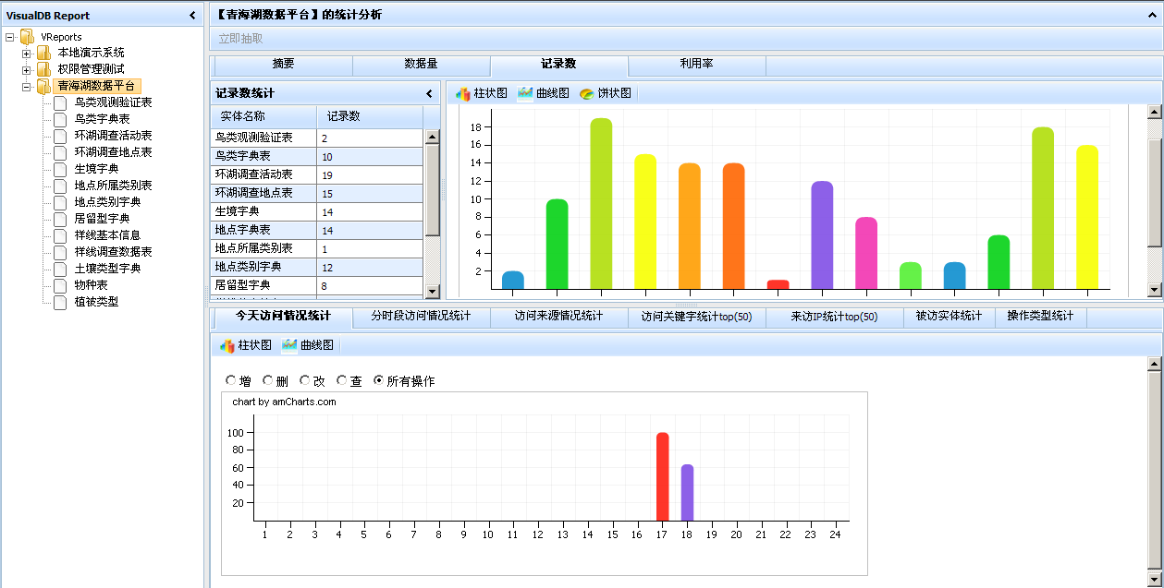
VisualDB 2.0 ------
vReport

Slide 32
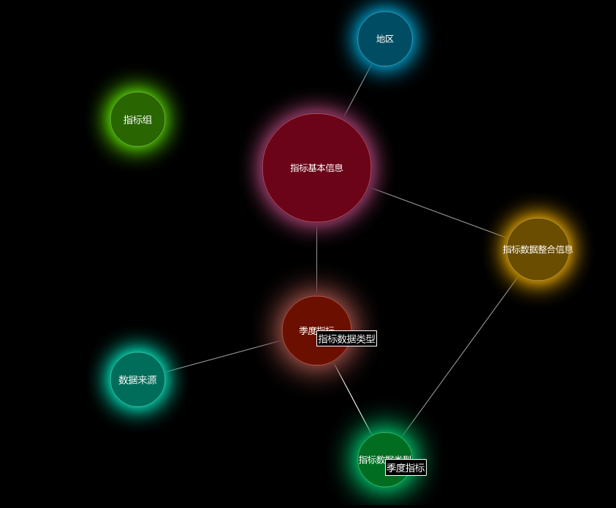
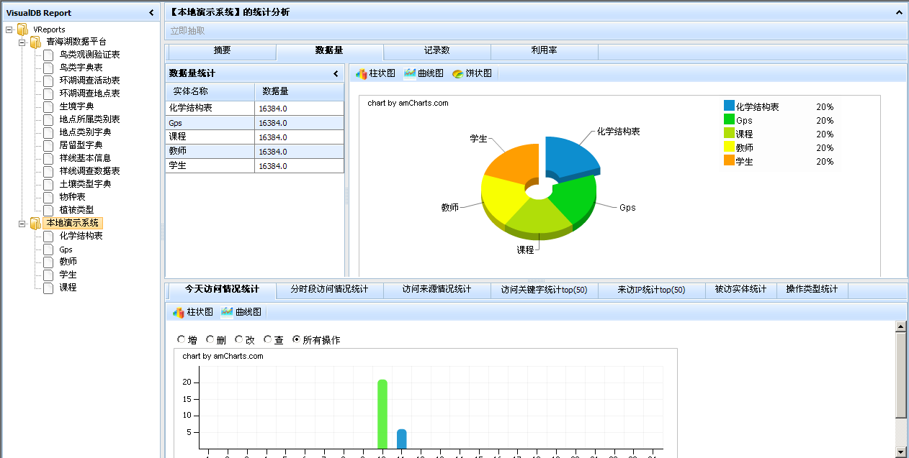
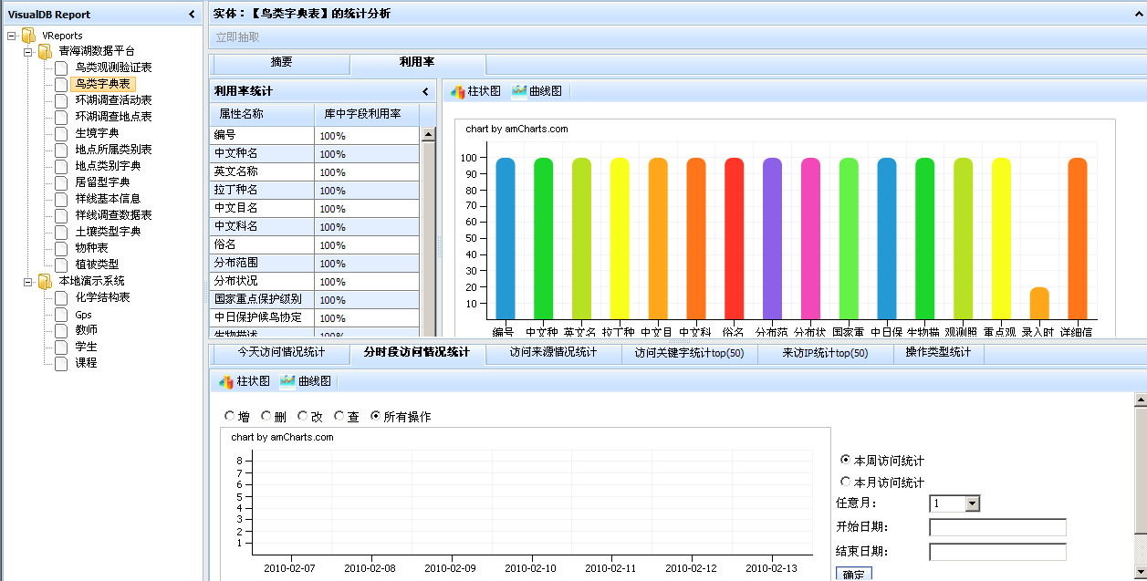
VisualDB 2.0 ------
vReport
数据量统计
云图
访问情况统计

Slide 33
VisualDB 2.0 ------
SQL View
SQL 查询
导出数据

Slide 34
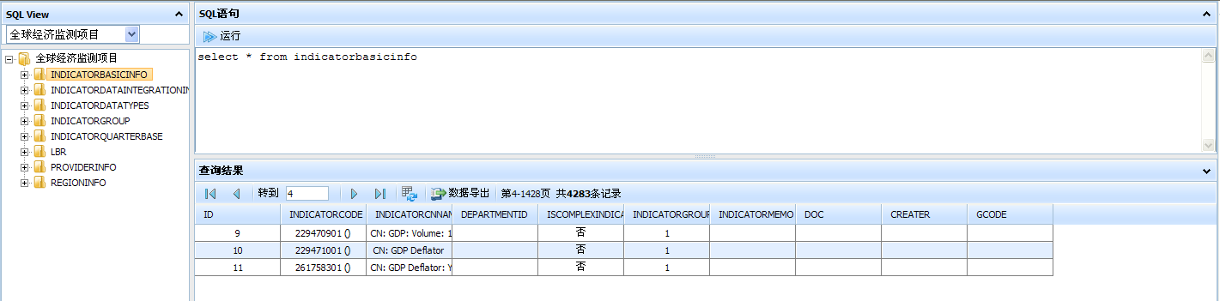
VisualDB 2.0 ------
SQL View

Slide 35
VisualDB 2.0 ------
WebAPI
提供数据访问、数据获取等多个接口

Slide 36
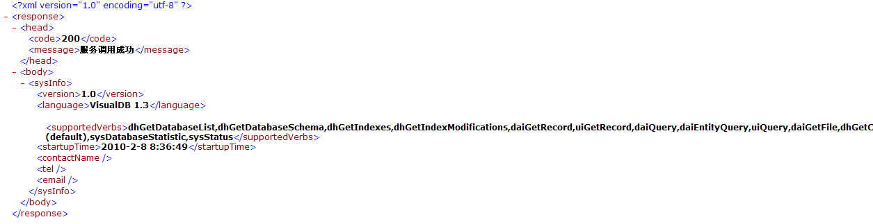
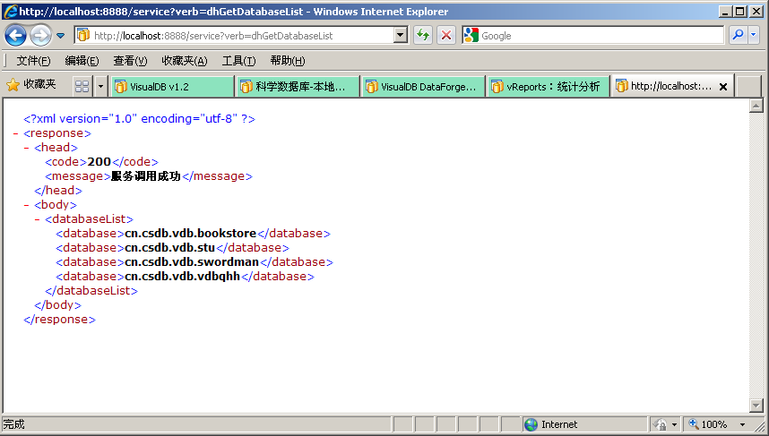
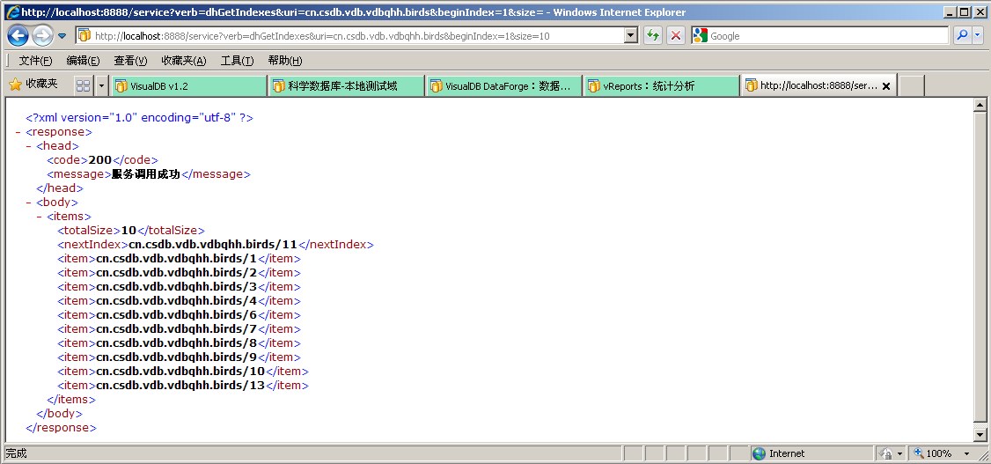
VisualDB 2.0 ------
WebAPI

Slide 37

VisualDB 2.0 设计特性
列字段类型 | 高级类型
文本类型 整数类型 实数类型 时间类型 HTML类型 超链接类型 枚举类型 表达式类型 文件类型 GPS位置类型 化学结构式类型 | 引用类型 集合类型
可扩展性
可扩展的功能模块
插件管理器＋插件库
可扩展的数据类型
typelib插件库
可扩展的主题风格
theme主题风格库
可扩展的组件
widget组件库
可扩展的工具包（函数库）
*.tool

Slide 38
VisualDB 2.0 设计特性
可定制性
用户可以灵活定制网站前台和数据编辑等页面的效果
字段编辑风格、显示风格可定制
页面显示字段可定制
页面布局、页面风格、页面组件组成可定制

Slide 39



VisualDB 2.0 设计特性
安全性
通过对用户访问控制的增强，提供用户授权机制，有力保护数据
基于用户组的授权框架
权限粒度细化到记录级、字段级
数据
编辑
数据
查看
服务
接口

Slide 40
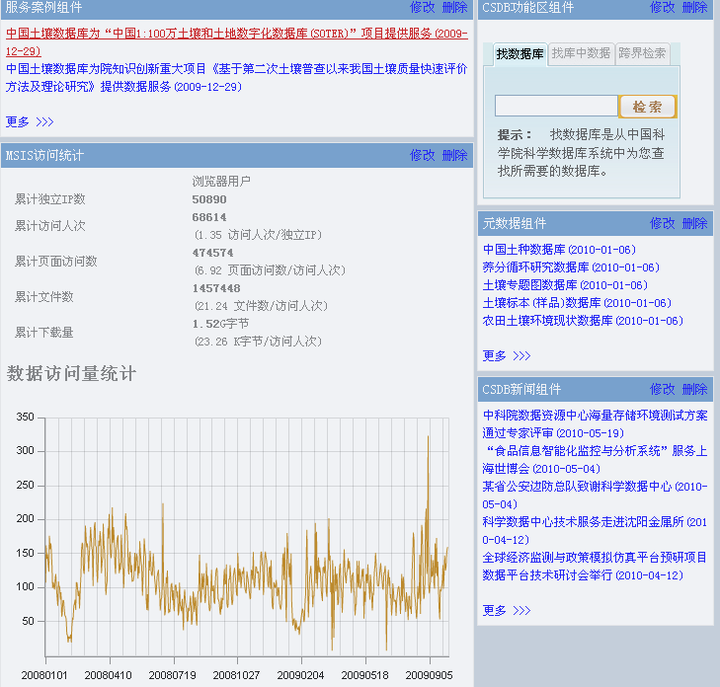
VisualDB 2.0 设计特性
易用性
只需要在目录配置模块注册
“本域uri”，元数据、服务案
例、MSIS访问统计等组件就会
智能获取相关数据。

Slide 41
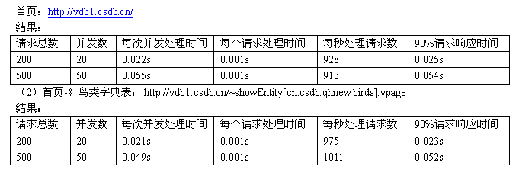
VisualDB 2.0 设计特性
性能
快速的响应速度，支持每秒至少50+的并发请求处理。

Slide 42
VisualDB 2.0 设计特性
其他特性
提供浏览器端的javascript对象模型，允许开发者在浏览器通过js脚本获取数据
开放的数据集模型，能够导出XML格式，达到与其它应用之间的模型通讯
通过cache、ORM机制，提供高效的数据对象操作接口
提供丰富的tool工具包，方便二次开发
二次开发页面与发布页面分开，方便维护及升级
脱离resin

Slide 43
VisualDB 2.0 软件架构
数据集建模工具
网站发布工具
数据编辑工具
统计报表工具
用户授权工具
数据访问中间件
数据收割中间件
数据量统计中间件
数据质量统计中间件
访问记帐中间件
VDB插件管理器
VDB-SDK

Slide 44
VisualDB 2.0 软件架构
VDB-SDK
VTL tools
vdb jobs
vdb-webapi
vdb
security
VTL engine
Task Scheduler
vdb-indexer
vdb-catalog
typelib
themelib
vdb-logging
vdb-DAO
vdb-query
vdb-cache
vdb-orm
jdbcx
vdb-dbcp
vdb-archiver
开源中间件：
csdb-commons-dbcp, csdb-commons-orm, csdb-jdbcx
spring, struts, log4j, jdom, velocity, taglib, jQuery, ajax, json, EHCache, hessian, Quartz, iText, lucene, db4o

Slide 45

VisualDB 2.0 软件架构
扩展库不依赖于任何RDBMS
RDB
文档库
索引库
日志库
质量统计库
访问控制库

Slide 46
二次开发
首先配置相关页面，然后发布，发布之后生成的页面存放在根目录下面的“page”文件夹下，page\view文件夹下是生成的前台列表页、前台细览页、后台添加页、后台编辑页面
如果需要对某个页面进行二次开发，只需要把相应的文件拷贝到myweb\page下的同等位置，然后修改复制后的文件即可
提示：二次开发可以利用vdb提供的丰富tool工具包，这样二次开发可以达到事半功倍的效果

Slide 47
安装与使用

Slide 48
版本迁移
将旧版本WEB-INF\vdb下相应的数据集文件夹至\WEB-INF\vdb\model下，重新发布即可

Slide 49
联系方式
论坛
http://bbs.csdb.cn/
邮箱
visualdb@sdb.cnic.cn
下载
http://vdb.csdb.cn

Slide 50
谢谢！

